Slide 1
Chase-Square
Presentado por:
Santiago Palacios
Fray Riscanevo
Duver Herrera
Andrés Campos

Slide 2
Idea
Su quería implementar un juego que permitiera realizar el movimiento sobre un tablero y que pudiera ser multijugador.
.El juego consistía en crear una plataforma cuadriculada en donde participen dos a cuatro jugadores donde tendrán que recorrer la mayor cantidad de cuadrados y se pintara de un color específico el jugador que tenga más recuadros pintados será el ganador.

Slide 3
Requerimientos

Slide 4
ID | Description | Type | Rationale | Fit Criterion / Test Case | Fit Criterion
1 | Realizar apertura y cierre | F | Permite al usuario ingreso y cierre de la aplicación. - Interfaz amigable | El usuario podrá ingresar y cerrar la aplicación de forma sencilla y amigable. | V
2 | Jugadores | F | El permitir que jueguen dos o cuatro jugadores dará funcionalidad a la aplicación | Los jugadores compartirán una misma matriz para moverse libremente, e interactuar. Se requiere mínimo dos jugadores por cada juego. | V
3 | Jugabilidad (Movimientos) | F | Mover a los jugadores permitirá el desarrollo del juego | Se debe permitir el libre movimiento del jugador en movimientos horizontales o verticales por toda la cuadrícula | V
4 | Jugabilidad (Plataforma) | F | Cada jugador llevara un color distintivo que le permita identificarse en la plataforma | Cada jugador al pasar sobre una casilla ya marcada deberá sobrescribir ésta con su propio color para "robarle" la casilla al contendor | V
5 | Personalización del jugador | Nf | Permitir seleccionar el color y el jugador para darle mas personificacion al juego | Cada jugador al iniciar el juego se le permitirá seleccionar el color entre unos determinados al igual que el diseño del jugador | V
6 | Periodo del juego | F | Indicar un periodo de jugabilidad limitara el tiempo | Al rellenarse todos los colores de la cuadricula o se finalize el tiempo limite el juego deberá finalizar e indicar cual jugador es el ganador | V
7 | Súper poderes | NF | Brindar mejoras a los jugadores hará el juego mas dinámico | Se distribuiran poderes aleatoriamente en la plataforma que mejoraran caracterizticas de los jugadores. | II

Slide 5
Implementación

Slide 6
Variables a usar
ventana : JFrame
casillas : int
panelPresentacion : JPanel
iniciar : JButton
fondoPresentacion : JLabel
imagenFondoPres : ImageIcon
panelMenu : JPanel
botones[0..*] : JButton
fondoMenu : JLabel
multijugador : JLabel
imagenFondoMenu : ImageIcon
panelInstrucciones : JPanel
regresar : JButton
panelJugar : JPanel
modoMultijugador[0..*] : JButton
modo : int
panelDosJugadores : JPanel
personajeDos[0..*] : JButton
mario : boolean
link : boolean
crash : boolean
sonic : boolean
jugador1 : ImageIcon
jugador2 : ImageIcon
p1 : int
p2 : int
personajes : JLabel
panelCuatroJugadores : JPanel
personajeCuatro[0..*] : JButton
jugador3 : ImageIcon
jugador4 : ImageIcon
p3 : int
p4 : int
panelColores : JPanel
colores[0..*] : JButton
azul : boolean
amarillo : boolean
morado : boolean
naranja : boolean
color1 : ImageIcon
color2 : ImageIcon
c1 : int
c2 : int
colores : JLabel
cont1 : int
cont2 : int
panel4Colores : JPanel

Slide 7
colores4[0..*] : JButton
color3 : ImageIcon
color4 : ImageIcon
porcentajep1 : JLabel
porcentajep2 : JLabel
c3 : int
c4 : int
cont3 : int
cont : int
panelJuego2 : JPanel
panelJuego4 : JPanel
porcentajep3 : JLabel
porcentajep4 : JLabel
mat[0..*,0..*] : int
matriz[0..*,0..*] : JLabel
rnx : int
rny : int
dx1 : int
dx2 : int
dx3 : int
dx4 : int
dy1 : int
dy2 : int
dy3 : int
dy4 : int
comodines : int
casillas1 : int
casillas2 : int
casillas3 : int
casillas4 : int

Slide 8
Métodos a usar
Juego( ) : void
menu( ) : void
eventoMenu( ) : void
Jugar( ) : void
eventoJugar( ) : void
modoDosJugadores( ) : void
eventoDosJugadores( ) : void
colores( ) : void
eventoColoresDosJugadores( ) : void
modoCuatroJugadores( ) : void
eventoCuatroJugadores( ) : void
colores4( ) : void
eventoColoresCuatroJugadores( ) : void
jugar2( ) : void
tablero2( int casillas ) : int[ ][ ]
jugar4( ) : void
tablero4( int casillas ) : int[ ][ ]
pintarMatriz( ) : void
pintarMatriz4( ) : void
comodines( ) : void
moverp1( ) : void
moverp2( ) : void
moverp3( ) : void
moverp4( ) : void
colisionComodines1() : void
colisionComodines2( ) : void
colisionComodines3( ) : void
colisionComodines4( ) : void
Finalizar( ) : void

Slide 9
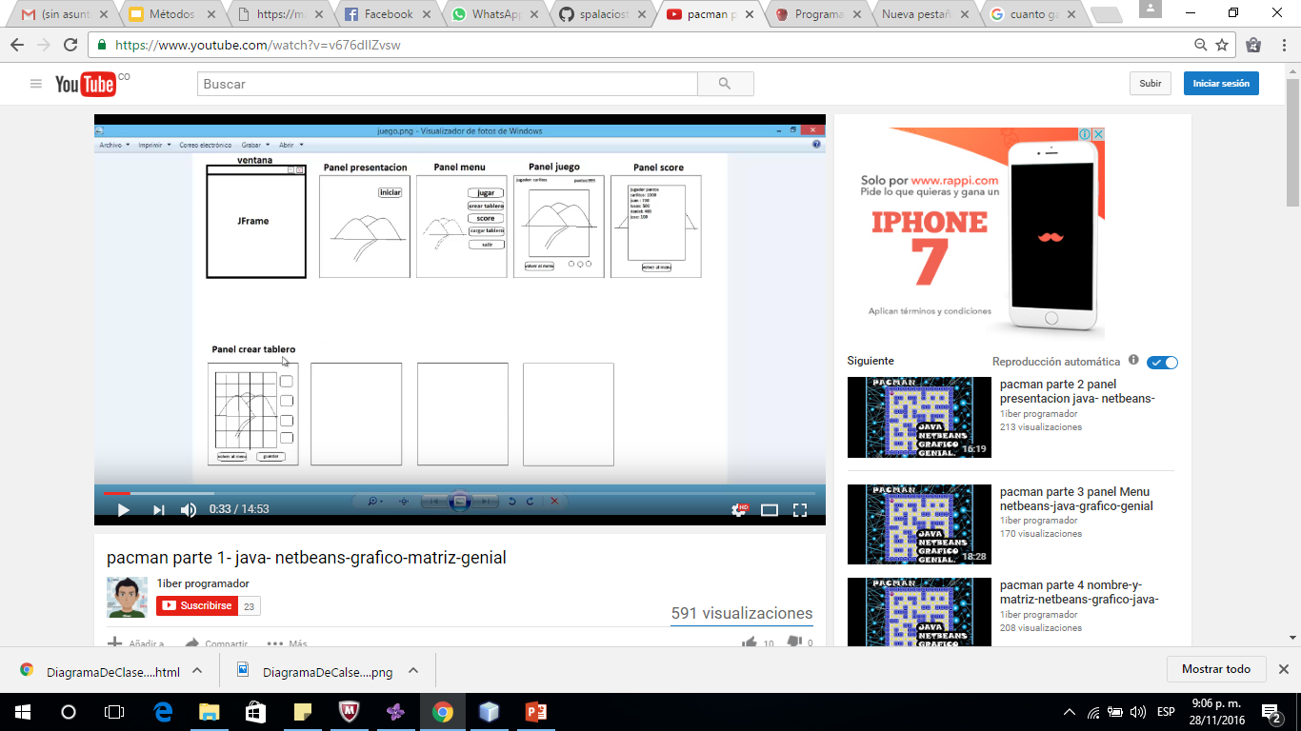
Pasos para crear la interfaz
https://www.youtube.com/watch?v=teNPga5fsmU

Slide 10
Creando el juego

Slide 11
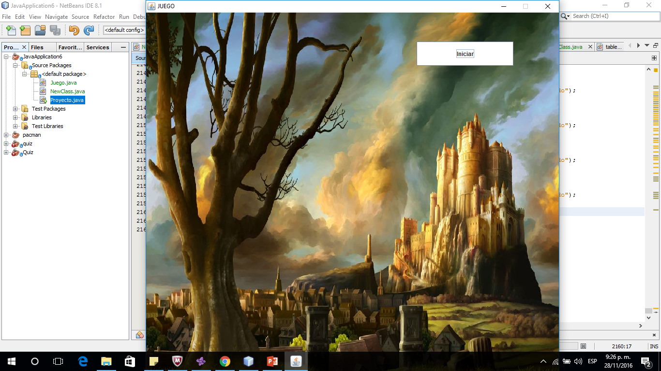
Jframe y presentacion

Slide 12
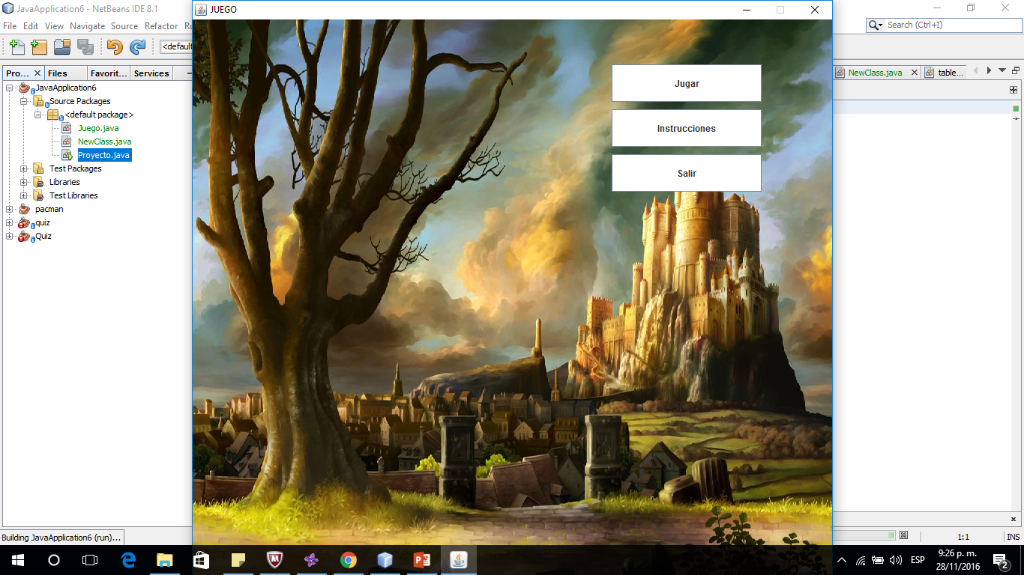
Panel menú

Slide 13
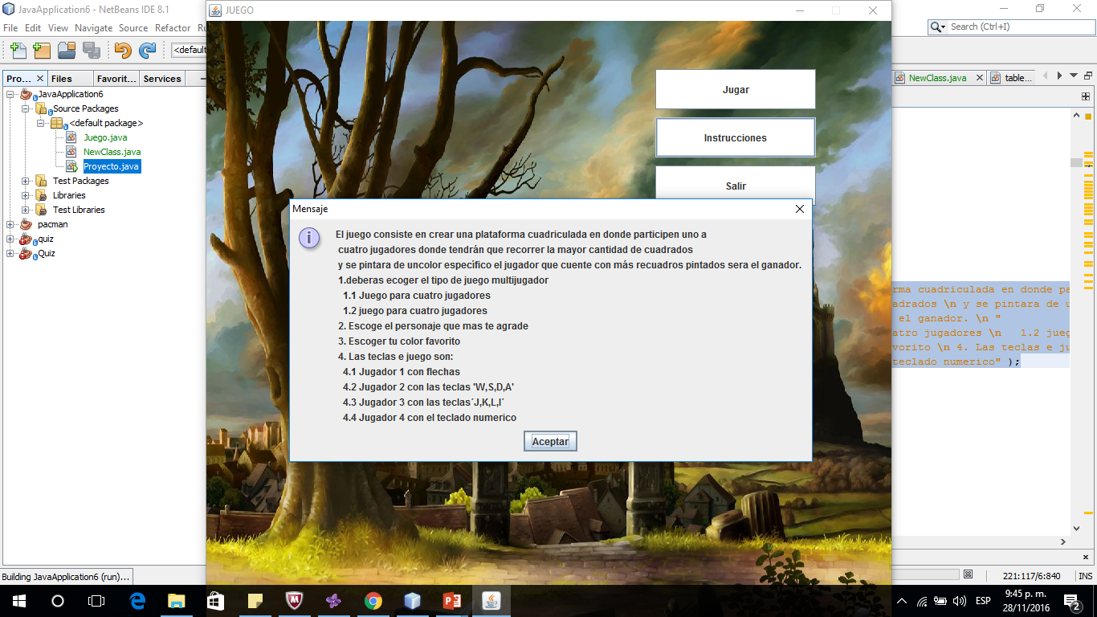
Panel Instrucciones

Slide 14








Personajes
Se crean los personajes para que el usuario escoja el de su preferencia

Slide 15
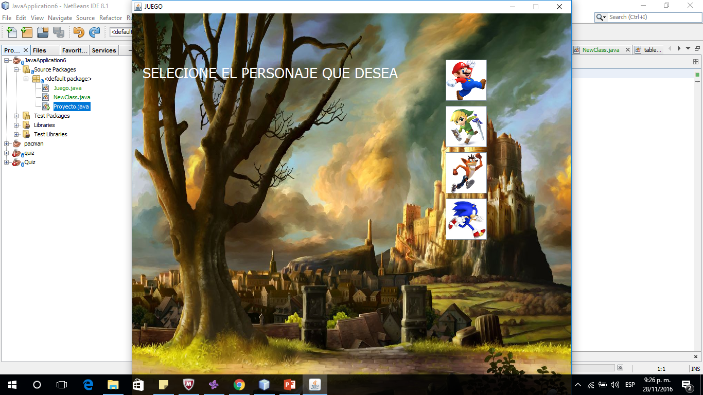
Panel selección de personajes

Slide 16
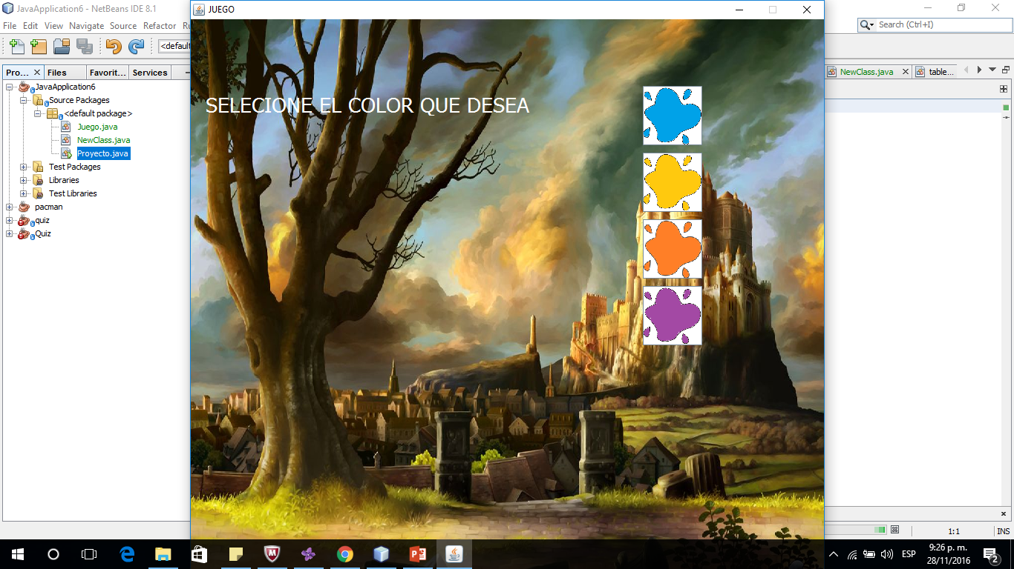
Panel selección de colores

Slide 17
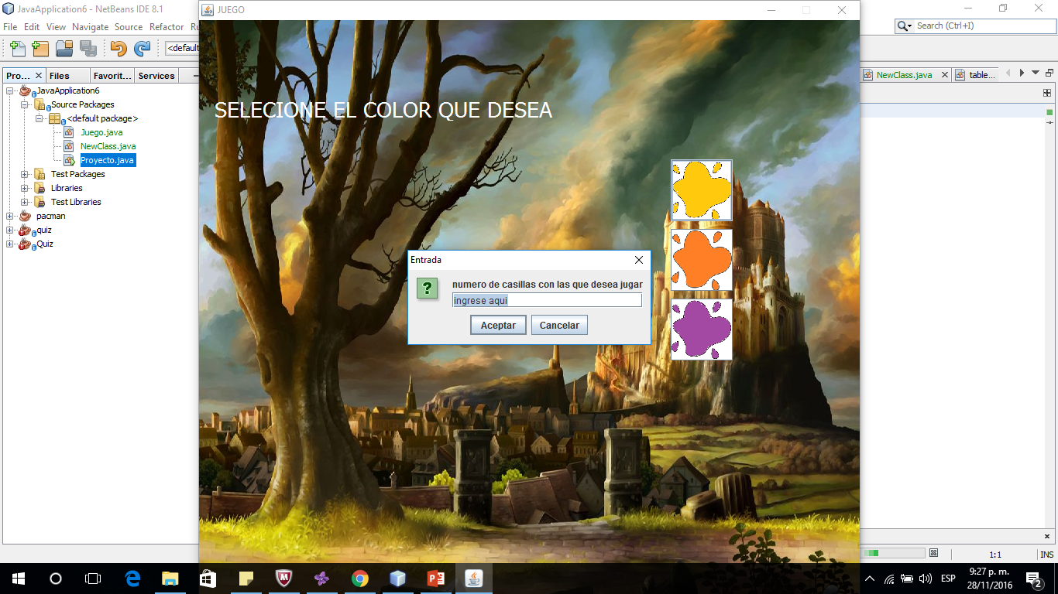
Panel selección casillas

Slide 18
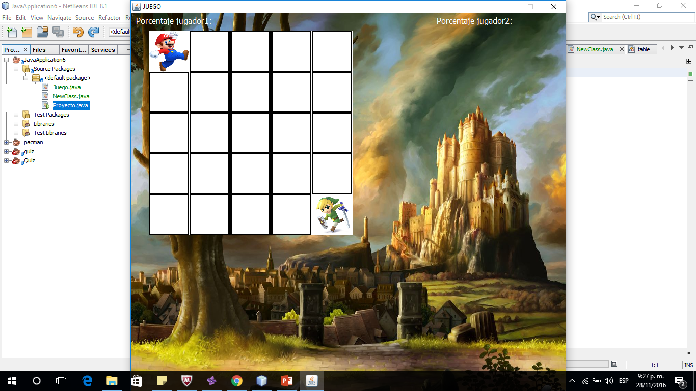
Panel juego

Slide 19
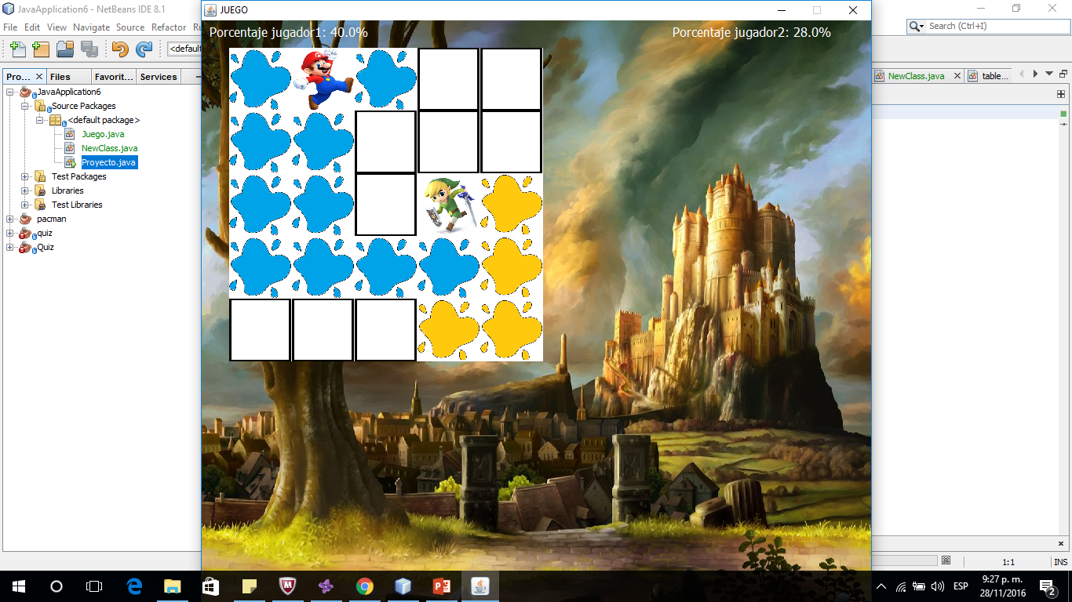
Jugando

